Slide 1

SIA-GAN
경희대학교 이해님

Slide 2

B2I-GAN 개요
의료 데이터에서 정상 데이터에 비해 비정상 데이터가 현저히 적은 문제
GAN과 같은 비지도 학습을 이용해 normal data로만 학습하는 anomaly detection이 필요
2. 기존의 GAN 기반 심부전 탐지는 1차원 데이터를 이용 했기 때문에 이미지에 직접 표시 불가능
이미지를 활용해 이미지에 직접 이상을 표시하면 더 좋지 않을까?
3. 기존의 GAN 기반 탐지는 2차원 데이터에서 가질 수 있는 주파수 등의 유익한 정보를 활용하기 어려움
STFT, GAF, 2D-FFT 등의 이미지화 알고리즘 활용

Slide 3
B2I-GAN 목표
1차원의 ECG 데이터를 2차원의 이미지로 바꾸어서
심부전을 탐지하는 GAN기반의 알고리즘 개발
“B2I-GAN”
Beat to Image GAN

Slide 4
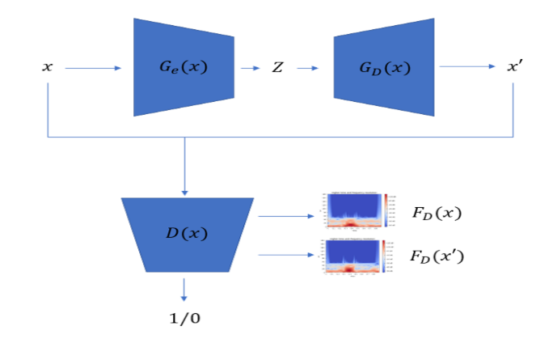
B2I-GAN 구조

Slide 5
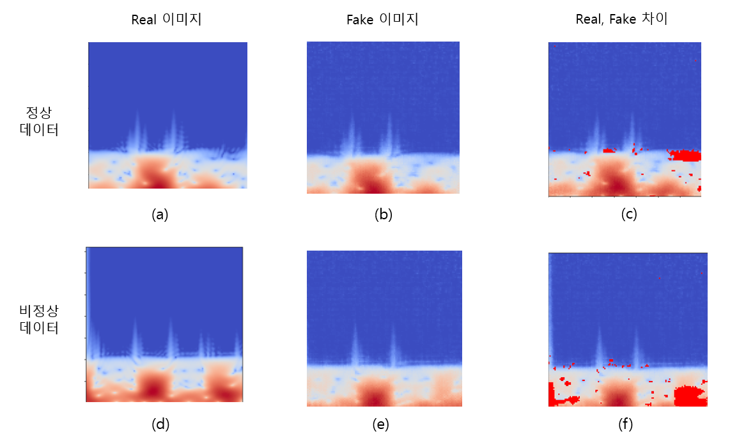
B2I-GAN 실험
ECG 시그널을 STFT 이미지로 변경해 GAN을 통해 진짜 같은
fake 이미지를 generation하고 차이를 이미지 상에서 표시

Slide 6
B2I-GAN 결과
모델 | AUC | AP
AE | 0.8944 | 0.8415
AnoGAN | 0.9642 | 0.8035
GANnomaly | 0.9083 | 0.8701
BeatGAN | 0.9447 | 0.9143
B2I-GAN | 0.9460 | 0.9058
Signal generation 모델들과 B2I-GAN 성능 비교

Slide 7
SIA-GAN 개요
STFT를 이용해 image를 생성하는 방법은 AUC가 상승했으나 직관적으로 이해하기 어렵다는 문제
Signal의 이해하기 쉽다는 장점을 살릴 방법이 없을까?
2. BeatGAN에서는 주파수 정보를 활용할 수 없다는 문제점이 존재,
반대로 B2I-GAN에서는 결과 분석이 어렵고, 시간이 오래 걸린다는 단점이 존재
두 모달리티의 단점은 최소화하고 장점을 최대화할 수는 없을까?
3. 최근 다양한 분야에서 Transformer를 이용한 feature fusion 방식이 제안 되었고, 효과적임이 밝혀짐
Transformer를 통해 두 모달리티의 feature를 fusion한다면
두가지의 장점을 모두 활용할 수 있을 것
Notes:
시간에 대해 구간을 짧게 나누어 나누어진 여러 구간의 데이터를 각각 푸리에 변환(fft)하는 방법
어떤 시간에 어떤 주파수를 가지고 있는 지 보여줌
신호를 윈도우 길이에 따라 분리시켜 각 구간에 대해 푸리에 변환을 진행
X축 : frame , y축 : frequency, color: magnitude
이 시간(x축)에 이 주파수(y축)를 이만큼(color) 가지고 있다

Slide 8
SIA-GAN 목표
Signal과 Freq 두 모달리티의 장점을 최대화해
효과적으로 심부전을 탐지하는 GAN기반의 알고리즘 개발
“SIA-GAN”
Signal and Image Attention GAN

Slide 9
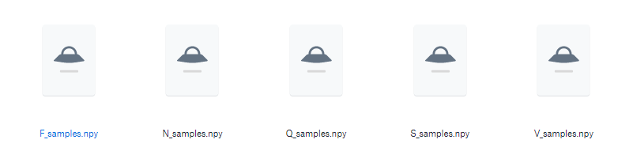

기반 DATASET
MIT-BIH DATABASE의 심전도 샘플들을 5가지 클래스로 나누어 전처리한 데이터를 활용
각 데이터의 개수
Notes:
log scale: 말 그대로, 어떤 value에 log함수를 취해서, log scale로 값을 normalize해서 표현하는 것이다. spectrogram 이미지에서 픽셀의 값 자체인 amplitude에 decibel 함수를 적용하는 것 또한 log scale

Slide 10
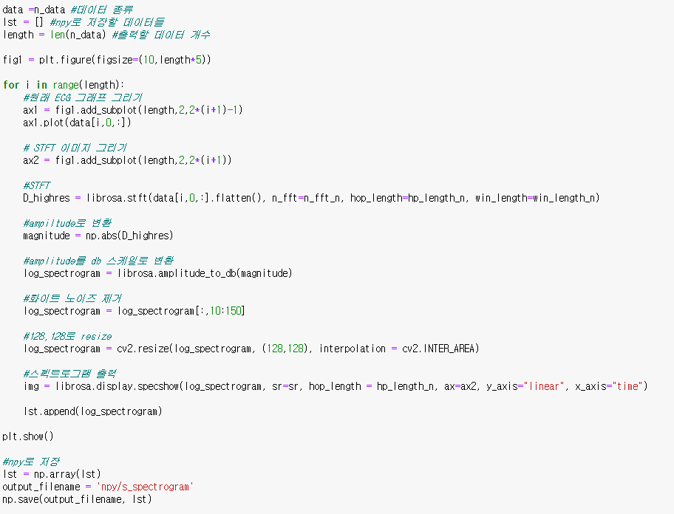

INPUT DATA
Spectrogram 생성
N,S,F,V,Q의 stft 결과를 npy로 저장
List에 Spectrogram append
List -> numpy 배열, 저장
Notes:
log scale: 말 그대로, 어떤 value에 log함수를 취해서, log scale로 값을 normalize해서 표현하는 것이다. spectrogram 이미지에서 픽셀의 값 자체인 amplitude에 decibel 함수를 적용하는 것 또한 log scale

Slide 11
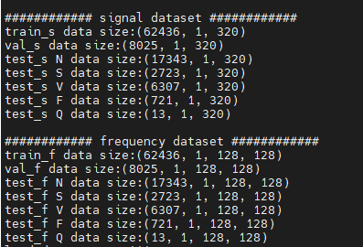
INPUT DATA
test, train, val set size
비정상 데이터 << 비정상 데이터

Slide 12
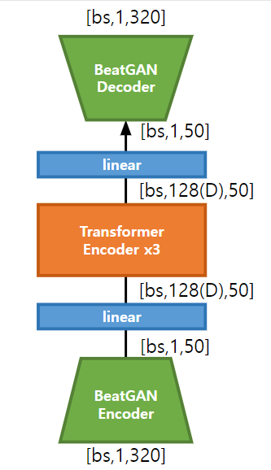
실험
1. BeatGAN + Transformer 성능테스트
BeatGAN ([1]) AUC : 0.9404
BeatGAN ([1]) + Transformer AUC: 0.9449
[1] Bin Ahou, Shenghua Liu, Bryan Hooi, Xueqi Cheng, Jing Ye., 2019c.
BeatGAN: Anomalous Rhythm Detection using Adversarially Generated Time. IJCAI-19
Notes:
시간에 대해 구간을 짧게 나누어 나누어진 여러 구간의 데이터를 각각 푸리에 변환(fft)하는 방법
어떤 시간에 어떤 주파수를 가지고 있는 지 보여줌
신호를 윈도우 길이에 따라 분리시켜 각 구간에 대해 푸리에 변환을 진행
X축 : frame , y축 : frequency, color: magnitude
이 시간(x축)에 이 주파수(y축)를 이만큼(color) 가지고 있다

Slide 13
실험
1. B2I-GAN + Transformer 성능테스트
[bs,1,320]
B2I-GAN
Decoder
[bs,1,50]
linear
[bs,128(D),50]
Transformer
Encoder x3
B2I-GAN AUC: 0.9460
B2I-GAN + Transformer AUC: 0.9517
[bs,128(D),50]
linear
B2I-GAN
Encoder
[bs,1,50]
[bs,1,320]
Notes:
시간에 대해 구간을 짧게 나누어 나누어진 여러 구간의 데이터를 각각 푸리에 변환(fft)하는 방법
어떤 시간에 어떤 주파수를 가지고 있는 지 보여줌
신호를 윈도우 길이에 따라 분리시켜 각 구간에 대해 푸리에 변환을 진행
X축 : frame , y축 : frequency, color: magnitude
이 시간(x축)에 이 주파수(y축)를 이만큼(color) 가지고 있다
그냘 ㄹ와ㅛ러 어 오

Slide 14
실험
Transformer 추가 시 성능 향상 확인
BUT!
Freq->Freq 모델을 그대로 사용하면 2D encoder, 2D decoder를
사용하므로 학습시간이 오래 걸리는 단점,
STFT 이미지를 생성하기 때문에 분석이 어렵다는 단점
학습시간을 단축하고 분석에 용이할 수 있도록 encoder는 그대로,
decoder는 1D Decoder를 사용해 signal을 생성하면 어떨까?
Notes:
시간에 대해 구간을 짧게 나누어 나누어진 여러 구간의 데이터를 각각 푸리에 변환(fft)하는 방법
어떤 시간에 어떤 주파수를 가지고 있는 지 보여줌
신호를 윈도우 길이에 따라 분리시켜 각 구간에 대해 푸리에 변환을 진행
X축 : frame , y축 : frequency, color: magnitude
이 시간(x축)에 이 주파수(y축)를 이만큼(color) 가지고 있다

Slide 15
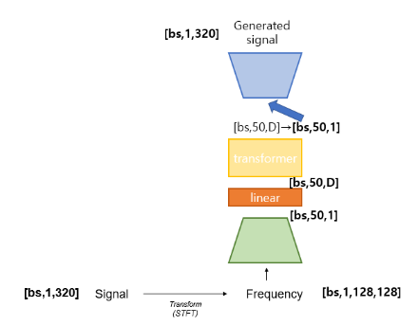
실험
1. Freq-> Transformer -> Signal 성능 테스트
AUC: 0.9269
AUC가 다소 낮아졌으나,
학습시간이 절반 가량으로 줄어들고,
Signal을 생성하기 때문에 분석에 용이
Notes:
시간에 대해 구간을 짧게 나누어 나누어진 여러 구간의 데이터를 각각 푸리에 변환(fft)하는 방법
어떤 시간에 어떤 주파수를 가지고 있는 지 보여줌
신호를 윈도우 길이에 따라 분리시켜 각 구간에 대해 푸리에 변환을 진행
X축 : frame , y축 : frequency, color: magnitude
이 시간(x축)에 이 주파수(y축)를 이만큼(color) 가지고 있다

Slide 16

실험 - model
Multimodal 모델 구조
[bs,1,320]
Generated
Signal
freq, signal의 distribution matching을
위해 linear 단에서 feature를 먼저 fusion
2. Transformer를 통한 feature fusion
3. Signal generation
4. Train – 모델이 정상 ECG 특징을 학습
5. Test – 모델을 통과해 만들어진 정상 ECG에 가까운 signal과 원본 signal 사이의 차이를
통해 이상 탐지
Disc
[bs,50(D),1(CLS)]
transformer단
feature fusion
[bs,50(D),128(S)]
$$⋯$$
linear단
feature fusion
[bs,50,1]
[bs,50,1]
[bs,1,320]
Signal
Frequency
[bs,1,128,128]
Transform
(STFT)
Notes:
시간에 대해 구간을 짧게 나누어 나누어진 여러 구간의 데이터를 각각 푸리에 변환(fft)하는 방법
어떤 시간에 어떤 주파수를 가지고 있는 지 보여줌
신호를 윈도우 길이에 따라 분리시켜 각 구간에 대해 푸리에 변환을 진행
X축 : frame , y축 : frequency, color: magnitude
이 시간(x축)에 이 주파수(y축)를 이만큼(color) 가지고 있다

Slide 17
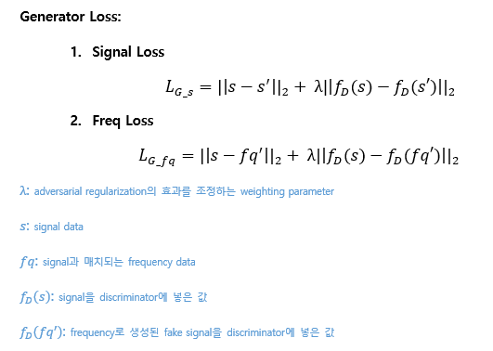
실험 - LOSS
Notes:
시간에 대해 구간을 짧게 나누어 나누어진 여러 구간의 데이터를 각각 푸리에 변환(fft)하는 방법
어떤 시간에 어떤 주파수를 가지고 있는 지 보여줌
신호를 윈도우 길이에 따라 분리시켜 각 구간에 대해 푸리에 변환을 진행
X축 : frame , y축 : frequency, color: magnitude
이 시간(x축)에 이 주파수(y축)를 이만큼(color) 가지고 있다

Slide 18
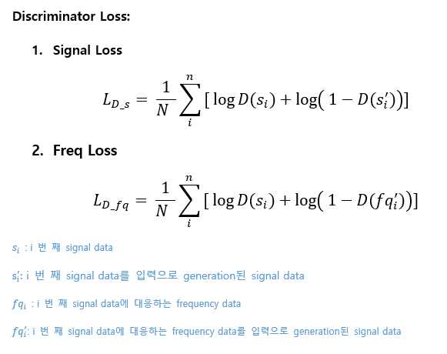
실험 - LOSS
Notes:
시간에 대해 구간을 짧게 나누어 나누어진 여러 구간의 데이터를 각각 푸리에 변환(fft)하는 방법
어떤 시간에 어떤 주파수를 가지고 있는 지 보여줌
신호를 윈도우 길이에 따라 분리시켜 각 구간에 대해 푸리에 변환을 진행
X축 : frame , y축 : frequency, color: magnitude
이 시간(x축)에 이 주파수(y축)를 이만큼(color) 가지고 있다

Slide 19
실험 - Transformer
[bs,1,320]
Generated
Signal
freq, signal의 distribution matching을
위해 linear 단에서 feature를 먼저 fusion
2. Transformer를 통한 feature fusion
3. Signal generation
4. Train – 모델이 정상 ECG 특징을 학습
5. Test – 모델을 통과해 만들어진 정상 ECG에 가까운 signal과 원본 signal 사이의 차이를
통해 이상 탐지
Disc
[bs,50(D),1(CLS)]
transformer단
feature fusion
[bs,50(D),128(S)]
$$⋯$$
linear단
feature fusion
[bs,50,1]
[bs,50,1]
[bs,1,320]
Signal
Frequency
[bs,1,128,128]
Transform
(STFT)
Notes:
시간에 대해 구간을 짧게 나누어 나누어진 여러 구간의 데이터를 각각 푸리에 변환(fft)하는 방법
어떤 시간에 어떤 주파수를 가지고 있는 지 보여줌
신호를 윈도우 길이에 따라 분리시켜 각 구간에 대해 푸리에 변환을 진행
X축 : frame , y축 : frequency, color: magnitude
이 시간(x축)에 이 주파수(y축)를 이만큼(color) 가지고 있다

Slide 20

실험 – Transformer
1. S+F를 self-attention
[bs,1,320]
Generated
Signal
Disc
[bs,50(D),1(CLS)]
transformer
BeatGAN AUC : 0.9404
B2I-GAN AUC: 0.9460
transformer
transformer
AUC: 0.9529(+)
[bs,50(D),128(S)]
$$⋯$$
[bs,50,128]
[bs,50,1]
[bs,100,1]
[bs,50,1]
[bs,50,1]
[bs,1,320]
Signal
Frequency
[bs,1,128,128]
Transform
(STFT)
Notes:
시간에 대해 구간을 짧게 나누어 나누어진 여러 구간의 데이터를 각각 푸리에 변환(fft)하는 방법
어떤 시간에 어떤 주파수를 가지고 있는 지 보여줌
신호를 윈도우 길이에 따라 분리시켜 각 구간에 대해 푸리에 변환을 진행
X축 : frame , y축 : frequency, color: magnitude
이 시간(x축)에 이 주파수(y축)를 이만큼(color) 가지고 있다

Slide 21
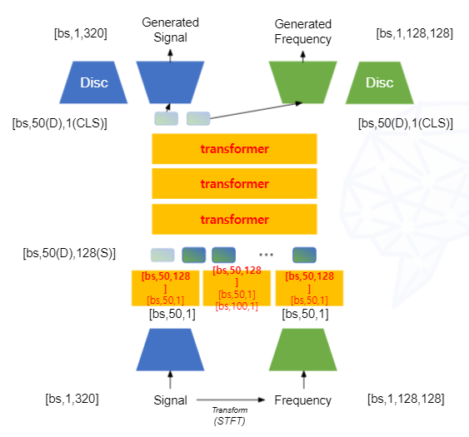
실험 - Transformer
2. QKV 조정
Layer | Q | K | V
1 | SF | SF | SF
2 | S | SF | SF
3 | F | SF | SF
4 | SF | SF | SF
AUC: 0.9417
Notes:
시간에 대해 구간을 짧게 나누어 나누어진 여러 구간의 데이터를 각각 푸리에 변환(fft)하는 방법
어떤 시간에 어떤 주파수를 가지고 있는 지 보여줌
신호를 윈도우 길이에 따라 분리시켜 각 구간에 대해 푸리에 변환을 진행
X축 : frame , y축 : frequency, color: magnitude
이 시간(x축)에 이 주파수(y축)를 이만큼(color) 가지고 있다

Slide 22



실험 – Transformer
loss를 적용
CLS 사이의 거리를 벌림
=> CLS의 평균으로 signal 생성
3. 반 씩 나눠서 attention – CLS 2개
Generated
Signal1
Generated
Signal2
[bs,1,320]
Disc
Transformer에서
s, f 따로 Self-attention 계산
각각 cls를 뽑아 signal 생성
AUC: 0.9376
[bs,50(D),1(CLS)]
transformer
$$⋮$$
transformer
[bs,50(D),256(S)]
transformer
[bs,50(D),128(S)]
$$⋯$$
$$⋯$$
[bs,50(D),128(S)]
Linear(1→64→128)
Linear(1→64→128)
[bs,50,1]
[bs,50,1]
[bs,1,320]
Signal
Frequency
[bs,1,128,128]
Transform
(STFT)
Notes:
시간에 대해 구간을 짧게 나누어 나누어진 여러 구간의 데이터를 각각 푸리에 변환(fft)하는 방법
어떤 시간에 어떤 주파수를 가지고 있는 지 보여줌
신호를 윈도우 길이에 따라 분리시켜 각 구간에 대해 푸리에 변환을 진행
X축 : frame , y축 : frequency, color: magnitude
이 시간(x축)에 이 주파수(y축)를 이만큼(color) 가지고 있다

Slide 23
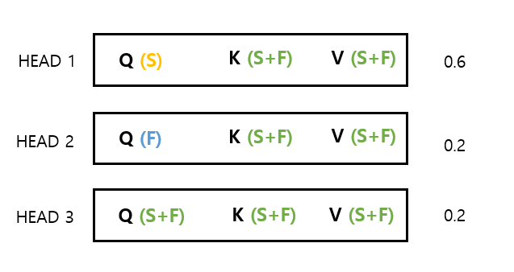



실험 – Transformer
Generated
Signal1
Generated
Signal2
[bs,1,320]
=> Transformer에서 구역을 반으로 나눠
왼쪽 반은 signal을 query로 freq를 k,v로,
오른쪽 반은 freq를 query로
signal을 k, v로 attention
CLS 토큰을 얻음
두 CLS를 1d decoder에 넣어
각각 signal 생성
AUC: 0.9376
Disc
[bs,50(D),1(CLS)]
transformer
$$⋮$$
transformer
[bs,50(D),256(S)]
transformer
[bs,50(D),128(S)]
$$⋯$$
$$⋯$$
[bs,50(D),128(S)]
Linear(1→64→128)
Linear(1→64→128)
[bs,50,1]
[bs,50,1]
[bs,1,320]
Signal
Frequency
[bs,1,128,128]
Transform
(STFT)
Notes:
시간에 대해 구간을 짧게 나누어 나누어진 여러 구간의 데이터를 각각 푸리에 변환(fft)하는 방법
어떤 시간에 어떤 주파수를 가지고 있는 지 보여줌
신호를 윈도우 길이에 따라 분리시켜 각 구간에 대해 푸리에 변환을 진행
X축 : frame , y축 : frequency, color: magnitude
이 시간(x축)에 이 주파수(y축)를 이만큼(color) 가지고 있다

Slide 24



실험 – Transformer
Generated
Signal1
Generated
Signal2
[bs,1,320]
Disc
latent vector에 arcface를 적용해 freq latent vector와 signal latent vector 사이의 거리를 벌림
=> Transformer에서
s, f 따로 Self-attention 계산
각 CLS를 1D decoder에 넣어서 signal 생성
AUC: 0.9219
[bs,50(D),1(CLS)]
transformer
$$⋮$$
transformer
[bs,50(D),256(S)]
transformer
[bs,50(D),128(S)]
$$⋯$$
$$⋯$$
[bs,50(D),128(S)]
Linear(1→64→128)
Linear(1→64→128)
[bs,50,1]
[bs,50,1]
arcface
arcface
[bs,1,320]
Signal
Frequency
[bs,1,128,128]
Transform
(STFT)
Notes:
시간에 대해 구간을 짧게 나누어 나누어진 여러 구간의 데이터를 각각 푸리에 변환(fft)하는 방법
어떤 시간에 어떤 주파수를 가지고 있는 지 보여줌
신호를 윈도우 길이에 따라 분리시켜 각 구간에 대해 푸리에 변환을 진행
X축 : frame , y축 : frequency, color: magnitude
이 시간(x축)에 이 주파수(y축)를 이만큼(color) 가지고 있다

Slide 25
실험 - Transformer
Multimodal 모델 구조
[bs,1,320]
Generated
Signal
freq, signal의 distribution matching을
위해 linear 단에서 feature를 먼저 fusion
2. Transformer를 통한 feature fusion
3. Signal generation
4. Train – 모델이 정상 ECG 특징을 학습
5. Test – 모델을 통과해 만들어진 정상 ECG에 가까운 signal과 원본 signal 사이의 차이를
통해 이상 탐지
Disc
[bs,50(D),1(CLS)]
transformer단
feature fusion
[bs,50(D),128(S)]
$$⋯$$
linear단
feature fusion
[bs,50,1]
[bs,50,1]
[bs,1,320]
Signal
Frequency
[bs,1,128,128]
Transform
(STFT)
Notes:
시간에 대해 구간을 짧게 나누어 나누어진 여러 구간의 데이터를 각각 푸리에 변환(fft)하는 방법
어떤 시간에 어떤 주파수를 가지고 있는 지 보여줌
신호를 윈도우 길이에 따라 분리시켜 각 구간에 대해 푸리에 변환을 진행
X축 : frame , y축 : frequency, color: magnitude
이 시간(x축)에 이 주파수(y축)를 이만큼(color) 가지고 있다

Slide 26

실험 - Linear fusion
[bs,1,320]
Generated
Signal
Disc
[bs,50(D),1(CLS)]
transformer
transformer
transformer
[bs,50(D),128(S)]
$$⋯$$
AUC : 0.9399
[bs,50,128]
[bs,50,64]
[bs,50,1]
[bs,50,64]
[bs,50,1]
[bs,50,1]
[bs,50,1]
[bs,1,320]
Signal
Frequency
[bs,1,128,128]
Transform
(STFT)
Notes:
시간에 대해 구간을 짧게 나누어 나누어진 여러 구간의 데이터를 각각 푸리에 변환(fft)하는 방법
어떤 시간에 어떤 주파수를 가지고 있는 지 보여줌
신호를 윈도우 길이에 따라 분리시켜 각 구간에 대해 푸리에 변환을 진행
X축 : frame , y축 : frequency, color: magnitude
이 시간(x축)에 이 주파수(y축)를 이만큼(color) 가지고 있다

Slide 27

실험 - Linear fusion
[bs,1,320]
Generated
Signal
Disc
[bs,50(D),1(CLS)]
transformer
transformer
transformer
AUC : 0.9529
[bs,50(D),128(S)]
$$⋯$$
[bs,50,128]
[bs,50,1]
[bs,100,1]
[bs,50,1]
[bs,50,1]
[bs,1,320]
Signal
Frequency
[bs,1,128,128]
Transform
(STFT)
Notes:
시간에 대해 구간을 짧게 나누어 나누어진 여러 구간의 데이터를 각각 푸리에 변환(fft)하는 방법
어떤 시간에 어떤 주파수를 가지고 있는 지 보여줌
신호를 윈도우 길이에 따라 분리시켜 각 구간에 대해 푸리에 변환을 진행
X축 : frame , y축 : frequency, color: magnitude
이 시간(x축)에 이 주파수(y축)를 이만큼(color) 가지고 있다

Slide 28
실험 - Linear fusion
[bs,1,320]
Generated
Signal
Disc
[bs,50(D),1(CLS)]
transformer
transformer
transformer
[bs,50(D),128(S)]
$$⋯$$
AUC : 0.9588
[bs,50,128]
[bs,50,64]
[bs,50,2]
[bs,50,1]
[bs,50,1]
[bs,1,320]
Signal
Frequency
[bs,1,128,128]
Transform
(STFT)
Notes:
시간에 대해 구간을 짧게 나누어 나누어진 여러 구간의 데이터를 각각 푸리에 변환(fft)하는 방법
어떤 시간에 어떤 주파수를 가지고 있는 지 보여줌
신호를 윈도우 길이에 따라 분리시켜 각 구간에 대해 푸리에 변환을 진행
X축 : frame , y축 : frequency, color: magnitude
이 시간(x축)에 이 주파수(y축)를 이만큼(color) 가지고 있다

Slide 29
결과 – 정확도 비교
 |  |  | 모델 |  | AUC
UNIMODAL |  |  | BeatGAN (signal -> signal) |  | 0.9404
 |  |  | BeatGAN + TF (signal -> tf -> signal) |  | 0.9449
 |  |  | B2I-GAN ( freq-> freq) |  | 0.9460
 |  |  | B2I-GAN + TF ( freq -> tf -> freq) |  | 0.9517
 |  |  | Freq -> tf -> Signal |  | 0.9269
 | Transformer Fusion | Transformer Fusion | Linear fusion 적용 | S+f self attention | 0.9529
 |  |  |  | QKV 변경 | 0.9357
 |  | Transformer Fusion | CLS 두개 | Half attention | 0.9376
 |  |  |  | Half attention + QKV | 0.9376
 |  |  |  | Arcface loss | 0.9219
 | Linear fusion | Linear fusion | [bs,50,1], [bs,50,1] -> [bs,100,1] -> [bs,50,128] |  | 0.9529
 |  |  | [bs,50,1], [bs,50,1] -> [bs,50,128] -> [bs,50,256] |  | 0.9399
 |  |  | [bs,50,1], [bs,50,1] -> [bs,50,2] -> [bs,50,64] -> [bs,50,128] |  | 0.9588
Notes:
시간에 대해 구간을 짧게 나누어 나누어진 여러 구간의 데이터를 각각 푸리에 변환(fft)하는 방법
어떤 시간에 어떤 주파수를 가지고 있는 지 보여줌
신호를 윈도우 길이에 따라 분리시켜 각 구간에 대해 푸리에 변환을 진행
X축 : frame , y축 : frequency, color: magnitude
이 시간(x축)에 이 주파수(y축)를 이만큼(color) 가지고 있다

Slide 30
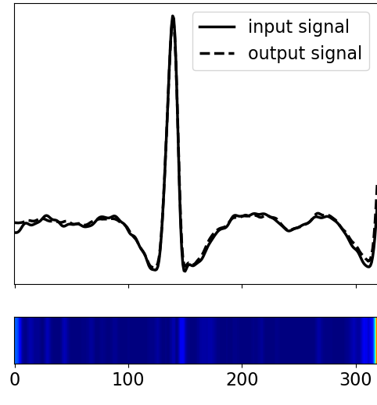
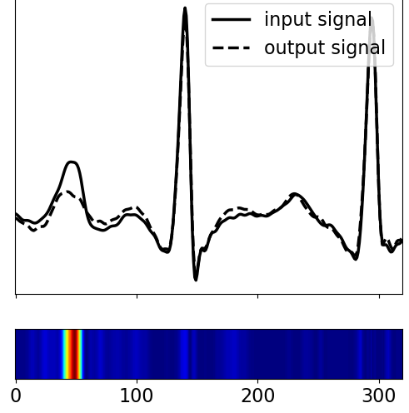
결과 – 생성 결과
정상 ECG
비정상 ECG
이상이 발생한 부분을 잘 표시함을 확인
Notes:
시간에 대해 구간을 짧게 나누어 나누어진 여러 구간의 데이터를 각각 푸리에 변환(fft)하는 방법
어떤 시간에 어떤 주파수를 가지고 있는 지 보여줌
신호를 윈도우 길이에 따라 분리시켜 각 구간에 대해 푸리에 변환을 진행
X축 : frame , y축 : frequency, color: magnitude
이 시간(x축)에 이 주파수(y축)를 이만큼(color) 가지고 있다

Slide 31
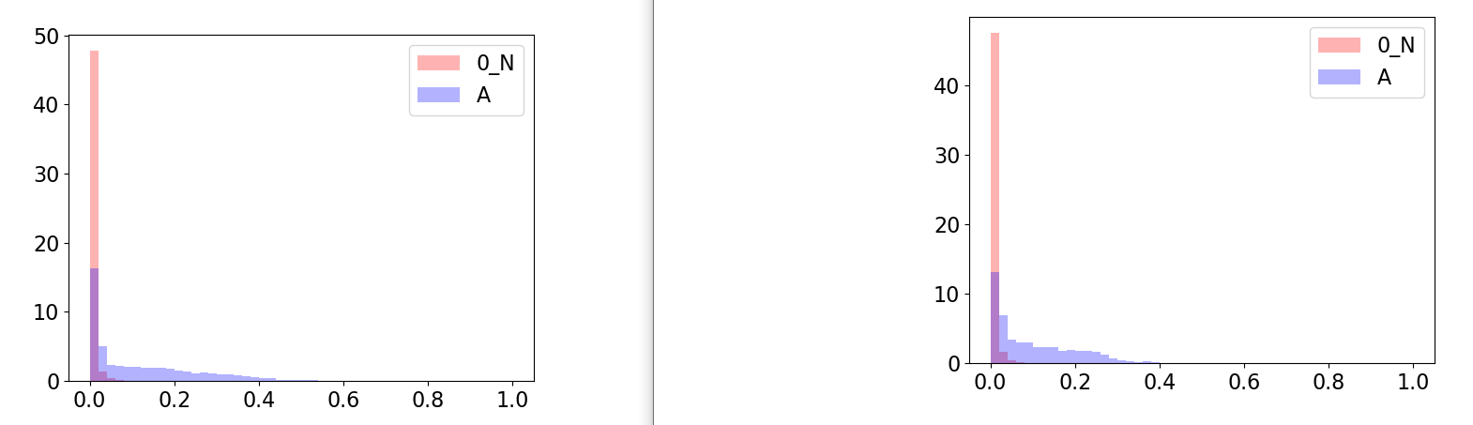
결과 – 생성 결과
BeatGAN
SIA-GAN
0_N: 정상 ECG의 anomaly score
A: 비정상 ECG의 anomaly score
BeatGAN에 비해 0_N과 A가 잘 구분됨
Notes:
시간에 대해 구간을 짧게 나누어 나누어진 여러 구간의 데이터를 각각 푸리에 변환(fft)하는 방법
어떤 시간에 어떤 주파수를 가지고 있는 지 보여줌
신호를 윈도우 길이에 따라 분리시켜 각 구간에 대해 푸리에 변환을 진행
X축 : frame , y축 : frequency, color: magnitude
이 시간(x축)에 이 주파수(y축)를 이만큼(color) 가지고 있다

Slide 32
결과 – 모델 비교
모델 | AUC
BeatGAN | 0.9404 (*0.9447)
B2I-GAN | 0.9410
SIA-GAN | 0.9588
Unimodal에서는 각 0.94초반의 auc를 보이지만
두 정보를 함께 사용한 sia-gan에서는 0.96에 가까운 성능을 보임
효과적으로 feature fusion을 완수함
*BeatGAN 논문 AUC
Notes:
시간에 대해 구간을 짧게 나누어 나누어진 여러 구간의 데이터를 각각 푸리에 변환(fft)하는 방법
어떤 시간에 어떤 주파수를 가지고 있는 지 보여줌
신호를 윈도우 길이에 따라 분리시켜 각 구간에 대해 푸리에 변환을 진행
X축 : frame , y축 : frequency, color: magnitude
이 시간(x축)에 이 주파수(y축)를 이만큼(color) 가지고 있다

Slide 33
결과 – 모델 비교
모델 | AUC
AE | 0.8944
AnoGAN | 0.8642
GANnomaly | 0.9083
BeatGAN | 0.9404(0.9447)
B2I-GAN | 0.9410
SIA-GAN | 0.9588
SIA-GAN은 다른 GAN기반의
Unimodal signal generation 모델들의 성능과 비교해도 높은 AUC를 가짐
Notes:
시간에 대해 구간을 짧게 나누어 나누어진 여러 구간의 데이터를 각각 푸리에 변환(fft)하는 방법
어떤 시간에 어떤 주파수를 가지고 있는 지 보여줌
신호를 윈도우 길이에 따라 분리시켜 각 구간에 대해 푸리에 변환을 진행
X축 : frame , y축 : frequency, color: magnitude
이 시간(x축)에 이 주파수(y축)를 이만큼(color) 가지고 있다

Slide 34
결론
기존 연구들에서는 unimodal(signal)을 generation하는 정도에 그쳤는데,
우리 모델은 signal과 함께 freq 정보를 함께 사용해서 정확도를 높임
2. multimodal에서 효율적으로 feature를 fusion하는 새로운 방식 제시
3. 심부전을 효율적으로 탐지하는 데 기여함
4. 추후 transformer fusion 방식을 발전시키면 더욱 성능향상이 있을 것으로 기대됨
Notes:
이미지 전처리 안한거 돌리기
데이터 어그멘테이션 진행 해서 npy로
조금 더 모델을 수정
수렴이 빨리 된다는 것을 주장 빨리된다. << 보고서에 넣으면 좋을 것 같다
시그널 -> n(샘플개수) x 3 x 12 8 x128 -> npy -> load 해서 트레이닝
1로 만든다음에 numpy
32 48 러닝 레이트, 시드 (랜덤 시드 고정 10개 해봐야함)
에폭을 50까지만 해도 충분하겠다
100까지 7시간 정도 50까지 하면 3시간 반 4시간 정도
이미지 제너레이션까지 잘 확인했고 auc 측면에서는 오히려 떨어졌다
차라리 1로해서 auc를 높이면서 3으로 하는 것은 결과를 볼 때만 결과를 보겠다
0.87
1 1 1 1
1 1 1 1 컬럼 별로 비교가 되게
3채널일 때 1채널일 때 해서 병렬로 하면 눈에 보임
겹치는 정도가 줄어든 걸 보룻 있음
비트레벨로 하는 게 문제가 있다는 것을 보여줌
비트레벨로 했을 때 볼 수 없는 문제들
노말에 피크가 있는데 없는 거 체크 할 수 있음
비트레벨에서는 비교가 잘 안됨
프리퀀시 레벨에서는 확실히 차이가 있다
프리퀀시 데이터도 함께 사용하면 좋겠다는
입력이 리듬 레벨로 들어가서 프레퀀시 트랜스 포메이션 레이어가 있다 (stft로 변환하는 과정) 슬라이딩 윈도우 세그맨테이션
어텐션이 들어간다
참고해볼만한 논문이당!
알파 뭐시기는 어텐션
미나가 AUC가 9488EKFTJD
어노말리 디텍션도 된다
프리퀀시 레벨 어텐션이 ,,,,
이중에 하나가 빗갠 미나 아월스(B2I-GAN) 볼드체로 맨밑에 비교군으로 하나
프리퀀시 트랜스포메이션 결과랑 로우데이터를 따로 프로세싱해서 트랜스포머의 셀프어텐션으로 언텐션해서 덴스레이어에 프레딕션
프레딕션 레이어가 있다 : 클래시피 케이션을 하는 것 // 차이가 있음

